Slide 1
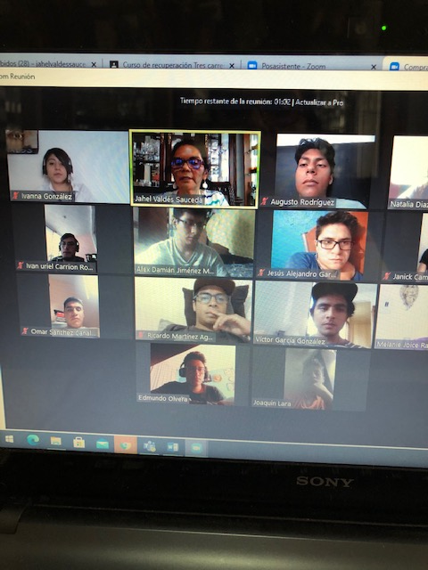
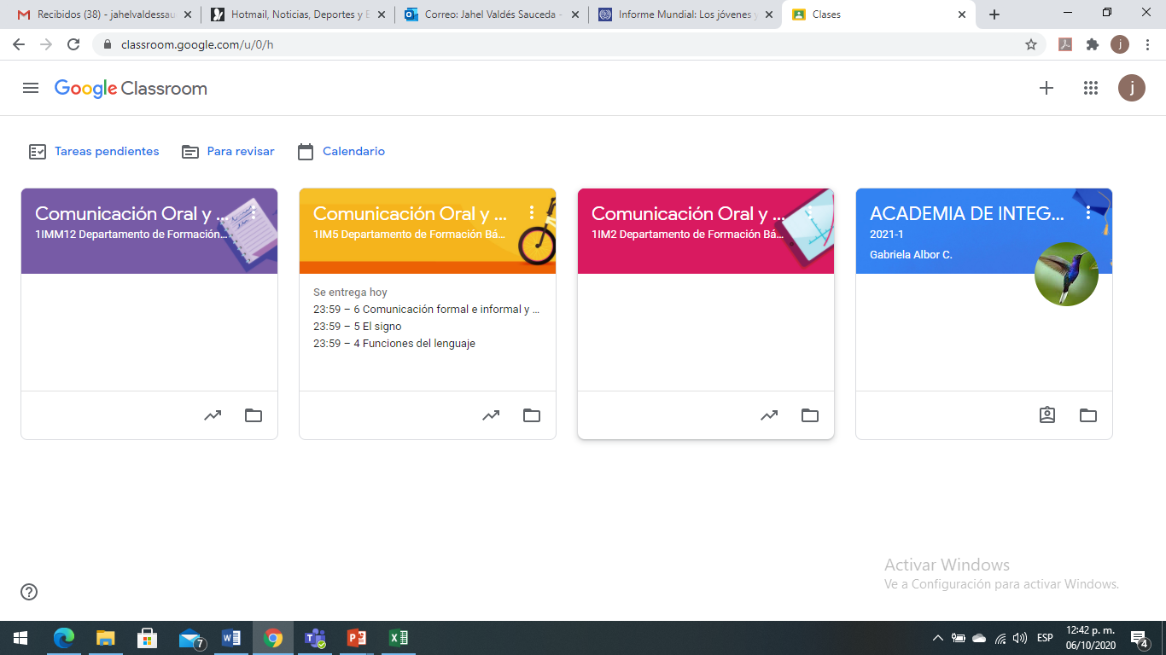
SIMPOSIO INTERNACIONAL EDUCACIÓN SUPERIOR, SOCIEDAD Y DESARROLLO
CLASSROOM Y ZOOM EN TIEMPOS DE PANDEMIA EN ESIQIE-IPN Y SU EFECTO EN LA CALIDAD EDUCATIVA.
Jahel Valdés Sauceda¹, Víctor Manuel Feregrino Hernández^{1,} Juanita Eloísa Cárdenas Rivas¹. vifehe20@yahoo.com.mx
¹ESIQIE-IPN (Escuela Superior de Ingeniería Química e Industrias Extractivas-Instituto
Politécnico Nacional).
Resumen
A consecuencia de la pandemia vivida, las instituciones educativas tuvieron que aplicar el modelo educativo surgido a inicios del siglo al cien por ciento, y actividades que en condiciones normales no se habían desarrollado tuvieron que ser desarrolladas debido a la urgencia mundial de salir adelante; por lo que educación no fue la excepción y se implementaron las Tecnologías de la Información y las Comunicaciones (TIC), con las herramientas necesarias para realizar esta actividad; entre las implementadas fueron los salones virtuales y las videoconferencias, ambas herramientas llegaron para quedarse, aunque ya se regresó a la normalidad. Ahora corresponde comparar las condiciones en las que las instituciones han retomado las actividades y sus consecuencias en el proceso formativo, por lo que se realiza un análisis cualitativo de las condiciones antes y después de la pandemia.
Los resultados no fueron alentadores desafortunadamente tanto las condiciones físicas como las condiciones académicas de los estudiantes han sido percibidos en condiciones muy descuidadas tan fue así que los estudiantes decidieron tomar las instalaciones y la escuela se encontró en paro de actividades por alrededor de cuatro meses.
Palabras claves: TIC, salones virtuales, videoconferencias, condiciones institucionales y binomio educativo.
Realidad virtual en la actualidad
Esta situación que se está viviendo, nadie se la imaginaba y realmente las personas en cualquier actividad que se desempeñen tiene que estar en constante actualización, aunque no se pertenezca a la generación digital, de tal forma que la actividad en la escuela no puede permanecer al margen de esta realidad.
Los docentes tienen que contribuir a la actualización en el proceso educativo; ya que con educación existe la posibilidad de evolucionar en cuanto a conocimientos, la adaptación al cambio, la capacidad de procesar más información, así como más rápido, todo la anterior para apoyar el proceso de toma de decisiones, que lleven a soluciones innovadoras en el ámbito laboral.
Análisis cualitativo efecto en educación
Con las herramientas llamadas aulas virtuales y videoconferencias, tomando en cuenta que la actividad económica es educación y realizando un análisis visual y objetivo, se argumenta que el uso de las TIC en general es favorable en el proceso educativo, ya que actualmente se abordan los tres tipos de aprendizaje
introducción
Al llevar a la población a confinamiento, todos los sectores económicos debieron de implementar medidas que apoyaran esta decisión necesaria pero de impacto económico trascendental, así que el Instituto Politécnico Nacional (IPN), emitió un aviso a su comunidad en el cual se ponía a disposición de la misma; Elementos de Aprendizaje (Instituto Poliécnico Nacional , 2020), los cuales deberían ser usados como herramienta para apoyar al Modelo Educativo del IPN, el cual se implementó desde hace varios lustros, encontrándose en el momento histórico de presentar resultados del trabajo realizado por la institución, a casi dos décadas (Instituto Politécnico Nacional, 2003), en el proceso de enseñanza-aprendizaje.
Esta medida se presentó acompañada de incertidumbre en la comunidad, ya que se estaba transitando por un camino que; en la modalidad escolarizada se manejaba parcialmente y momentáneamente se desconocía la capacidad de respuesta por parte del binomio estudiante-docente; pero la administración del instituto gestionó las herramientas, las presentó a la comunidad, proporcionando el apoyo técnico e instruyendo a la base docente a continuar sus actividades en línea, de tal forma que con este apoyo como docente se tenía que dar continuidad al semestre para llegar a la conclusión del mismo de forma virtual.
Aula virtual denominada Classroom
Para la utilización de esta aula virtual se debe de contar con dos condiciones; la primera y más importante es la de contar con acceso a Internet desde la ubicación que la persona se encuentre; en segundo lugar, debe de contar con una cuenta de correo electrónico en Google (@gmail.com).
El docente debe de crear una clase, mediante la cual él obtendrá el código de ésta, este código se enviará vía correo electrónico a los estudiantes, para que estos a su vez se apunten a esta clase utilizando el código enviado por el docente, El docente realiza una planeación didáctica, dicha planeación va de la mano con la Unidad de Aprendizaje.
El estudiante debe de estar atento a las publicaciones que le llegaran vía aula virtual y responder en tiempo y forma lo solicitado. Las publicaciones que emite el docente se encuentran relacionadas con el desarrollo y diseño de su clase, esto es aquella información que se requiera como complemento de la clase; que bien podrá ser un documento en PDF para lectura, un video producido por el docente o consultado en Internet que a consideración del docente es pertinente para el tema, un cuestionario, un examen rápido en apoyo a comprensión de lo expuesto, en fin, una gran variedad de apoyos los cuales el docente puede utilizar en esta aula virtual. .
La siguiente figura muestra una clase estructurada en la plataforma.
Acotaciones derivadas de esta experiencia
Acceso de Internet para todos.
Competencias digitales en la comunidad (estudiantes y docentes).
Equipo de tecnología de información en casa.
Espacios adecuados para realizar esta actividad en casa.
Material adecuado para enseñanza en línea.
Trabajo en equipo y contacto social, para llevar a cabo el proceso de aprendizaje.
Si bien la enseñanza a distancia tiende a ser cada vez más normal, el impacto que la transición abrupta se ha tenido en este aprendizaje sólo parece haberse amortiguado de manera moderada (Organización Internacional del Trabajo, 2020).
Conclusiones
Tomando en cuenta, que toda actividad en este momento se encuentra en transición a una nueva forma de hacer las actividades, para el logro de los objetivos requeridos o planteados, se llega a las siguientes reflexiones:
En cualquier momento de la vida se puede presentarse una situación atípica, que cambie la manera de realizar las actividades cotidianas; y se debe de estar preparado; académicamente, ser una persona resiliente; para seguir en el camino marcado por las nuevas condiciones.
Todo cambio implica un impacto en una rutina desarrollada por años, este impacto puede ser; económico, político, social o en las tres esferas.
Una organización como lo es la educativa que prepara personas para su desarrollo profesional en un mercado laboral, debe de encontrase a la vanguardia y tener presentes las tendencias globales, para con esta información adecuar los cambios pertinentes en su personal y en los programas de estudios que oferta.
En el caso de las unidades de aprendizaje teóricas el uso de las herramientas de enseñanza a distancia es muy útiles, pero cuando se trata de unidades de aprendizaje teórico-prácticas, los laboratorios o talleres no son fáciles de impartir a distancia ya que el crear el ambiente adecuado de enseñanza-aprendizaje requiere que los alumnos empleen sus cinco sentidos para su aprendizaje.
Un factor importante dentro del ámbito escolar es el docente, el cual también salió afectado ya que se padeció confusión y estrés, cuando las escuelas cierran, especialmente de manera inesperada y por períodos desconocidos.
Por la experiencia vivida en la Escuela Superior de Ingeniería Química e Industrias Extractivas, debe de desarrollarse un programa de regreso a la normalidad, ya que la comunidad, sobre todo la estudiantil, puede sentirse agredida por los procesos realizados presencialmente, recordando que se irrumpió el cese de labores abruptamente, por lo que ellos traen este trauma, debe de suavizarse el regreso para evitar aspectos como el cierre de Unidades Académicas, porque ellos su madurez no permite asimilar cambios drásticos como los vividos.
Videoconferencia complemento al aula virtual
La videoconferencia es el complemento perfecto del aula virtual, ya que por este medio se lleva a cabo la presencia del docente aunado a la del estudiante para conformar un grupo; esta es la parte donde se realiza la interacción por parte del binomio estudiante-docente, en esta experiencia docente se utilizó la plataforma Zoom (zoom, 2020), a través de ésta se llevó a cabo la comunicación visual, incluyendo imagen, sonido y movimiento, en el grupo..
Además de la exposición, recursos que la misma plataforma permite utilizar como es; el compartir pantalla y con ello ante el grupo; presentaciones en PowerPoint, diferentes tipos de documentos, videos, infografías, carteles, como se observa, un sin número de apoyos a la exposición. Por supuesto, contar con la réplica por parte del estudiante como sucede en el aula de manera presencial. La siguiente figura muestra una foto pantalla de una sesión apoyada por Zoom.
Referencias
Albaladejo, C. B. (2016). Repositorio Institucional de la Universidad de Alicante. Obtenido de Acerca de la utilidad del aula invertida o flipped classroom: https://rua.ua.es/dspace/bitstream/10045/59358/1/XIV-Jornadas-Redes-ICE_108.pdf
Farfán-Cano, G. (4 de mayo de 2020). Revista científica digital INSPILIP . Obtenido de Perspectiva acerca de la enfermedad por coronavirus 2019 (COVID-19): https://www.researchgate.net/profile/Galo_Farfan-Cano/publication/341163770_Perspectiva_acerca_de_la_enfermedad_por_coronavirus_2019_COVID-19/links/5f3ec83aa6fdcccc43db8f44/Perspectiva-acerca-de-la-enfermedad-por-coronavirus-2019-COVID-19.pdf
Fernández-Rodríguez, J., & Giménez, G. (2012). El efecto del capital humano sobre la innovación: Un análisis desde las perspectivas cuantitativa y cualitativa de la educación. Obtenido de http://dx.doi.org/10.3926/ic.345
Instituto Poliécnico Nacional . (2020). Secretaria Académica . Obtenido de Elementos de Aprendizaje : https://elementosdeaprendizaje.ipn.mx/
Instituto Politécnico Nacional. (2003). Secretaria Académica . Obtenido de Un nuevo Modelo Educativo para el IPN: https://www.ipn.mx/assets/files/seacademica/docs/RecursosDigitales/MPLR_I3BCD.pdf
OMS. (7 de Marzo de 2020). Declaración de la OMS tras superarse los 100 000 casos de COVID-19. Obtenido de https://www.who.int/es/news-room/detail/07-03-2020-who-statement-on-cases-of-covid-19-surpassing-100-000
Organización Inaternacional del Trabajo. (11 de Agosto de 2020). ILO. Obtenido de Los jóvenes y la COVID-19:Efectos en el empleo, la educación. los derechos y el bienestar mental: https://www.ilo.org/wcmsp5/groups/public/---ed_emp/documents/publication/wcms_753054.pdf
Peña Sánchez, A. R., Jiménez García, M., & Ruiz Chico, J. (Diciembre de 2015). Revista de Estudios Regionales . Obtenido de Capital humano, inversión educativa y crecimiento económico: Revisión y actualización de la asimetría económica regional en España (1980-2012): https://www.redalyc.org/pdf/755/75547651002.pdf
Pérez Sanz, A. (2011). Dialnet. Obtenido de Escuela 2.0 Educación para el mundo digital: https://dialnet.unirioja.es/servlet/articulo?codigo=5047335
Real Academia Española . (5 de Octubre de 2020). RAE. Obtenido de Confimaniento: https://dle.rae.es/confinamiento
Sánchez Duarte, E. (20 de Noviembre de 2008). Redalyc.org. Obtenido de LAS TECNOLOGÍAS DE INFORMACIÓN Y COMUNICACIÓN (TIC) DESDE UNA PERSPECTIVA SOCIAL: https://www.redalyc.org/pdf/1941/194114584020.pdf
Saza-Garzón, I. D. (14 de Diciembre de 2016). Revista de la Facultad de Ciencias de la Educación . Obtenido de ESTRATEGIAS DIDÁCTICAS EN TECNOLOGÍAS WEB PARA AMBIENTES VIRTUALES DE APRENDIZAJE: http://dx.doi.org/10.21676/23897856.1851
UNESCO. (2020). UNESCO. Obtenido de Consecuencias adversas del cierre de escuelas: https://en.unesco.org/covid19/educationresponse/consequences
zoom. (2020). Acerca de Zoom. Obtenido de Zoom en el aula : https://zoom.us/education

